Slide 1
DEPARTAMENTO DE CIENCIAS ECONOMICAS, ADMINISTRATIVAS Y DE COMERCIO
Proyecto de Investigación:
“INVESTIGACION DE LA INCIDENCIA DE LA ECONOMIA POPULAR Y SOLIDARIA EN EL SECTOR GANADERO DE LA PROVINCIA DE NAPO”
Autoras:
Johana Conlago Ortuño
Jimena Jiménez Herrera
Director:
Ing. Víctor Cuenca

Slide 2
OBJETIVOS
Objetivo Específicos
1. Identificar las asociaciones ganaderas existentes en la provincia de Napo conforme lo establece la Superintendencia de Economía Popular y Solidaria y realizar un análisis.
2. Investigar la acción que realiza el Ministerio de Agricultura, Ganadería y Pesca para incentivar la producción en el sector.
3. Determinar los factores por lo que las personas dedicadas a la actividad ganadera no se integran a una asociación.
Objetivo General
Investigar la incidencia de la Economía Popular y Solidaria en el sector ganadero de la provincia de Napo para incrementar la producción y mejorar la calidad de vida de las habitantes mediante la recopilación de información por medio de encuestas.

Slide 3
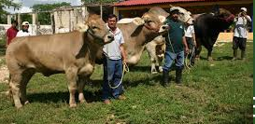
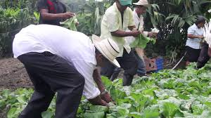
ECONOMÍA POPULAR Y SOLIDARIA
La Economía Popular y Solidaria es el principal elemento en el cambio de la matriz productiva.
La Constitución y la Ley de Economía Popular y Solidaria y del Sector Financiero (LOEPS) definen este importante sector de la economía del país y el objetivo por medio de su cumplimiento es la búsqueda del buen vivir y del buen común

Slide 4
ECONOMÍA POPULAR Y SOLIDARIA
La Economía Popular y Solidaria en el desarrollo del Ecuador ha sido notoria, pues se estima que el 50% del empleo nacional es generado por microempresas.
Con relación a la actividad de agricultura, ganadería, caza, silvicultura y pesca la participación de empleados aumenta en un 0,1%
Sector de la EPS | Número de Ocupados/Socios
Asociaciones | 125.304
Cooperativas | 256.382
Unidades Económicas Populares | 678.000
Sector financiero popular | 3.783
Total | 1´063.469

Slide 5
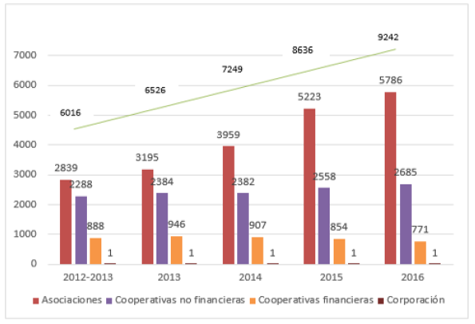
ORGANIZACIONES DE ECONOMÍA POPULAR Y SOLIDARIA
7%
19%
11%
8,5%
De acuerdo a la LOEPS las formas organizativas en la Economía Popular y Solidaria está conformada por los sectores cooperativistas, asociativos, comunitarios y Unidades Económicas Populares:

Slide 6
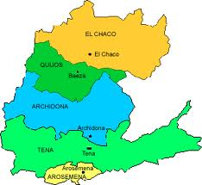
ASOCIACIONES AGROPECUARIAS EN ECUADOR
En la región costa existe alrededor de 472 asociaciones.
En la región sierra, hay un total de 401.
Región Amazónica 93 y Región insular 3

Slide 7
Acciones técnicas e instrumentos legales para la Economía y Finanzas Populares
Ley de Economía Popular y Solidaria (LOEPS)
Ley Orgánica del Sistema Nacional de Contratación Pública
Código Orgánico de la Producción , Comercio e Inversiones
Código Orgánico de Organización Territorial, Autonomía y descentralización

Slide 8
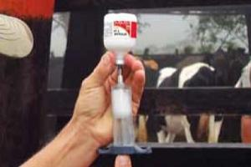
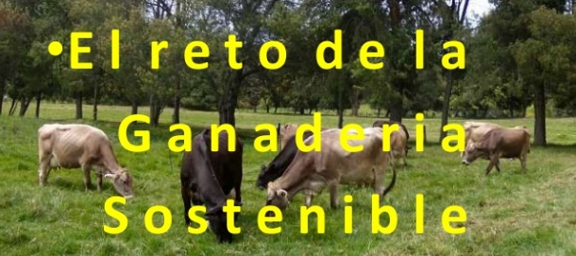
Proyectos y programas a favor del sector ganadero
Proyectos | Descripción
Proyecto Agro seguro | Beneficio para pequeños y medianos productores agrícolas, ganaderos, acuícolas y otros agentes productivos vinculados al agro ecuatoriano
Erradicación Fiebre Aftosa | Erradicación de fiebre aftosa en toda la población bovina del país mediante la vacunación
Proyecto 2KR | Programa de cooperación de Japón, en Ecuador se ejecuta desde 1994
Proyecto Ganadería Sostenible | Actividad pecuaria con modelos de producción amigables con el ambiente

Slide 9
Capacitaciones desarrolladas en el sector ganadero de la provincia de Napo
- Capacitación técnica sobre vacunación, Atención a Focos de Fiebre Aftosa (PEFA).
- Capacitación a ganaderos para el programa de brúcela, tuberculosis y calidad de lecha
- Capacitación manejo de vacunas, vacunación y sanidad animal.
- Capacitación Reglamento de Ferias
- Capacitación de Buenas prácticas pecuarias de Leche.
- Capacitación de Rabia Silvestre (enfermedad de vaca loca). - Sistema de Identificación y Trazabilidad Animal SITA
Año | Número de capacitaciones
2013 | 13
2014 | 14
2015 | 11

Slide 10
Presupuesto destinado al sector agropecuario en la provincia de Napo
En el año 2014 existe mayor inversión, puesto que impulsa el proyecto de “Fomento y desarrollo de la producción agropecuaria provincial”
Está orientado al crecimiento del sector.

Slide 11
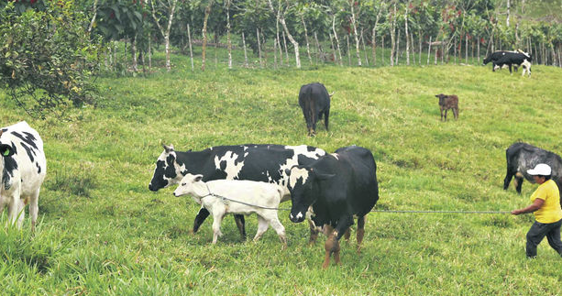
Financiamiento en el sector agropecuario
Rubro | Número de operaciones
 | 2014 | 2015
Ganado Bovino | 26.196 | 22.532
Mantenimiento de pasto | 115 | 106
USD. 119,423,087
USD. 127,249,891
Desembolso
PROVINCIA DE NAPO
4,45 millones de dólares

Slide 12
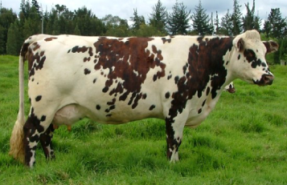
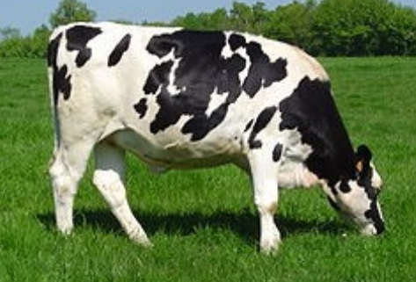
Población bovina en la provincia de Napo
Razas de Ganado bovino existentes en la provincia de napo
Raza Angus
Raza Brahman
Raza Brown Swiss
Raza Charolesa
Raza Holstein
Raza Normando
Raza Santa Gertrudis
Cantones | Toros | Vacas | Terneros | Terneras | Toretes | Vaconas | Total
Archidona | 1510 | 2452 | 559 | 627 | 2614 | 1839 | 9601
Carlos Julio Arosemena Tola | 293 | 1012 | 263 | 239 | 574 | 687 | 3068
El Chaco | 3216 | 5002 | 1474 | 1617 | 4168 | 3304 | 18781
Quijos | 1200 | 4704 | 1193 | 1286 | 2316 | 3229 | 13928
Tena | 587 | 2503 | 809 | 775 | 1050 | 1494 | 7218
Total | 6806 | 15673 | 4298 | 4544 | 10722 | 10553 | 52596

Slide 13
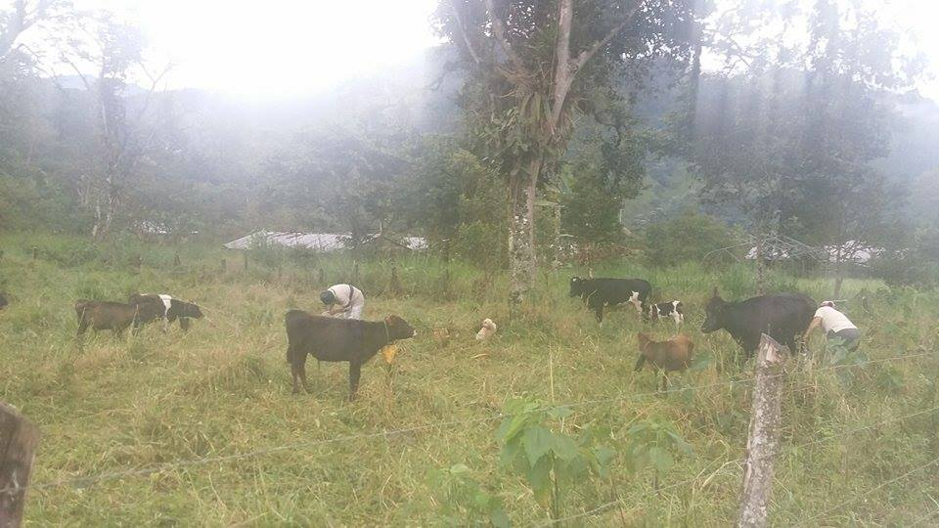
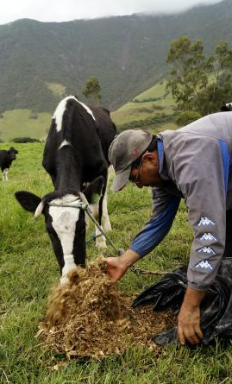
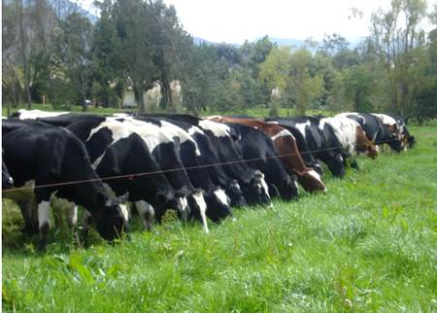
Formas de Manejo del ganado Bovino en la provincia de Napo
Pastoreo
Sogueo
Semiestabulado
Consiste en que el ganado consuma los alimentos que ofrecen los pastos espontáneos
El animal es amarrado con una soga a un árbol dependiendo la densidad del pasto
Parte del tiempo permanecen en galerones para alimentarse y la otra parte de tiempo pasan en pastos tradicionales

Slide 14
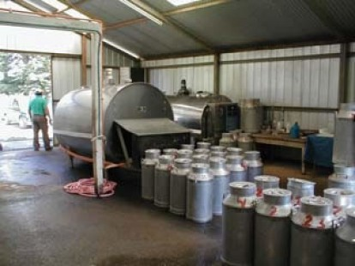
Centros de Acopio y faenamiento en la provincia de Napo
La mayor cantidad de animales que se sacrifican son vacas y toros de mas de 2 años de edad.
Cantón | Centros de Acopio | Centros de faenamiento
Tena | 1 | 1
Carlos Julio Arosemena | - | -
Archidona | 1 | -
Quijos | 2 | 1
El Chaco | 2 | 1
La provincia de Napo produce más de 55.000 lts. De leche, representa el 1% de la producción nacional

Slide 15
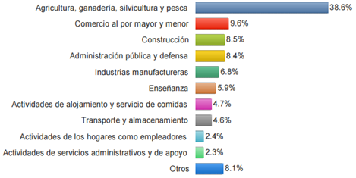
Población ganadera en la provincia de Napo
Cantón | Pob. (2010) | Pob. Ganaderos
Archidona | 24.969 | 682
Carlos Julio Arosemena Tola | 3.664 | 215
El Chaco | 7.960 | 962
Quijos | 6.224 | 689
Tena | 60.880 | 492
Total | 103.697 | 3040

Slide 16
MUESTRA
ENCUESTAS POR ESTRATO
$n=\frac{N∗Z^{2}∗p∗q}{e^{2}∗\left(N−1\right)+Z^{2}∗p∗q}$
$$n=n×\frac{NH}{N }$$
n: Muestra
NH: Tamaño del estrato
N: Tamaño de la población
$$n=\frac{3040∗ {1.96}^{2}∗0,8∗0,2}{{0,05}^{2}∗\left(3040−1\right)+{1.96}^{2}∗0,8∗0,2 }$$
N = población ->3040
p = probabilidad de éxito -> 0.80
q = probabilidad de fracaso -> 0.20
Z = 1.96
e = margen de error -> 5%,
Con la población establecida y los porcentajes de nuestra prueba piloto tenemos como resultado n: 227,535
n = 228
Cantón | N° Encuestas
Archidona | 51
Carlos Julio Arosemena Tola | 16
El Chaco | 72
Quijos | 52
Tena | 37
Total | 228

Slide 17
ANÁLISIS UNIVARIADO
VARIABLE | RESULTADO | ANÁLISIS
Asociatividad | 60,1% | La mayoría de la población ganadera no pertenece a alguna asociación
Hato ganadero | 44,7% | La mayor población bovino esta conformada por cabezas de ganado de leche raza Holstein.
Beneficios | 84,2% (S.G) 56,1% (C.A.) | La mayoría de ganaderos no han sido beneficiados con el seguro ganadero y tampoco de algún centro de acopio
Capacitación | 43,9% | La mayoría de personas dedicadas a la actividad ganadera ha recibido capacitaciones como beneficio de pertenecer a una asociación ganadera.
Financiamiento | 61,8% 82% | La mayor parte de encuestados ha realizado créditos para sus actividades ganaderas, y en su mayoría en BAN Ecuador
Comercialización | 33,33% | Indica que oferta su producción en mayoristas
Percepción | 57% | La mayor parte considera que el gobierno actual no ayuda al sector ganadero de la provincia.

Slide 18
ANÁLISIS BIVARIADO
 |  |  | Nivel de Ingresos promedio mensual de la actividad ganadera
 |  |  | Menos de $375 | De $376 a $500 | De $501 a $650 | De $651 a $900 | Más de $900 | Total
¿Pertenece a alguna asociación ganadera o agropecuaria? | Si | Recuento | 27 | 28 | 16 | 3 | 6 | 80
 |  | % dentro de ¿Pertenece a alguna asociación ganadera o agropecuaria? | 33,8% | 35,0% | 20,0% | 3,8% | 7,5% | 100,0%
 | No | Recuento | 86 | 22 | 4 | 5 | 4 | 121
 |  | % dentro de ¿Pertenece a alguna asociación ganadera o agropecuaria? | 71,1% | 18,2% | 3,3% | 4,1% | 3,3% | 100,0%
Total |  | Recuento | 113 | 50 | 20 | 8 | 10 | 201
 |  | % dentro de ¿Pertenece a alguna asociación ganadera o agropecuaria? | 56,2% | 24,9% | 10,0% | 4,0% | 5,0% | 100,0%
Se acepta la hipótesis ya que se relacionó las preguntas 14 y 9 en el análisis chi cuadrado de Pearson con un valor de significancia del 0% por lo cual las asociaciones si contribuyen al desarrollo del sector mejorando sus ingresos.

Slide 19
CONCLUSIONES
Efectivamente la actividad ganadera y agropecuaria son la principal fuente de ingresos de los habitantes de la provincia de Napo, sobresaliendo el porcentaje de hombres a partir de 50 años los que se dedican a esta actividad.
El 39,9% es socio de una asociación ganadera y/o agropecuaria, siendo el motivo principal de su integración los beneficios ofrecidos; mientras que el 60,10% restante no pertenece a ninguna asociación argumentando que prefieren trabajar solos.
Para incrementar el número de ganado, la mayor parte de ganaderos optan por la reproducción de nuevas crías o adquisición en ferias ganaderas, para ello en su mayoría realizan créditos en BAN Ecuador (antes Banco de Fomento).
Un reducido número de población ganadera perteneciente a una asociación, representada por el 6,6% ha sido beneficiario del seguro ganadero, mientras que la mayoría desconoce del tema.
La mayor parte de encuestados pertenecientes a una asociación concuerdan en que uno de los beneficios que más apoya al ganadero de la provincia de Napo es la capacitación y vacunas.
El MAGAP cuenta con proyectos y programas a favor del sector ganadero, sin embargo la percepción de los habitantes dedicados a la actividad ganadera es negativa, pues el 63,5% consideran que no reciben la atención necesaria.

Slide 20
RECOMENDACIONES
Establecer charlas de socialización por parte de autoridades del Ministerio de agricultura, ganadería, acuacultura y pesca (MAGAP) dando a conocer los beneficios que un ganadero puede acceder al ser partícipe en una asociación legalmente constituida.
Fomentar la participación de los socios en las actividades organizadas por las asociaciones ganaderas y/o agropecuarias, permitiendo de esta manera trabajar para su propio beneficio y estar actualizados en los temas que competen al sector.
Fomentar los precios justos para que los ganaderos tengan buenos ingresos, y de esta manera puedan incrementar y mejorar su producción.
Buscar convenios para facilitar la comercialización con empresas por parte de los representantes de las asociaciones para beneficio de sus integrantes.
Fomentar la asociatividad en el cantón Carlos Julio Arosemena Tola, ya que en dicho sector no existe ninguna asociación ganadera.
Realizar programas de vinculación con la sociedad por parte de los estudiantes, con temas de asociatividad, ahorro, planificación, inversión etc.

Slide 21
Descripción de la situación actual del área de intervención del proyecto
PROPUESTA
La provincia Napo se encuentra en la región oriente del país, dividida en 5 cantones y con una población de 103.697 habitantes, de los cuales 3040 se dedican a la actividad ganadera la cual es una de las principales actividades económicas de la provincia, en su mayoría estos habitantes tienen únicamente educación primaria.

Slide 22
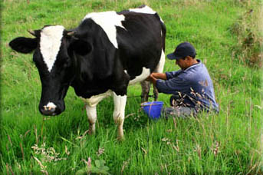
PROPUESTA
Antecedentes
En la investigación se determinó que existe un 60,10% de la población ganadera que no pertenecen a una asociación, se evidenció la falta de conocimiento acerca de los beneficios a los que pueden acceder al pertenecer a una asociación
Justificación
Frente a la situación que presenta el sector ganadero de la provincia de Napo, siendo esta una de las principales actividades económicas, es necesario dar a conocer a la comunidad los beneficios de trabajar en asociatividad u organizaciones de tal forma que puedan desarrollar sus habilidades, experiencia y capacidades.

Slide 23
Línea base del proyecto
La producción promedio de leche de una vaca Holstein es de 20 litros diarios, los ganaderos entregan esta producción a intermediarios recibiendo un valor mínimo (0,40 ctvs.)
Al trabajar colectivamente su producción es mucho más grande con la cual pueden buscar directamente nuevos mercados.
Eliminando la intermediación mejorando sus precios y con ello obtienen mejores ingresos y una mejor calidad de vida

Slide 24
Objetivos del Plan Nacional del Buen Vivir
Objetivo 4. Fortalecer las capacidades y potencialidades de la ciudadanía
Objetivo 9. Garantizar el trabajo digno en todas sus formas

Slide 25
Responsables
Autoridades de la unidad de vinculación con la sociedad.
Estudiantes de áreas administrativas.
Representante de la asociación ganadera.
Beneficiarios
Personas dedicadas a la actividad ganadera que no pertenecen a ninguna asociación, alrededor de 2540 entre hombres y mujeres

Slide 26
GRACIAS

